Slide 1



Formación IA
Mongo DB

Slide 2
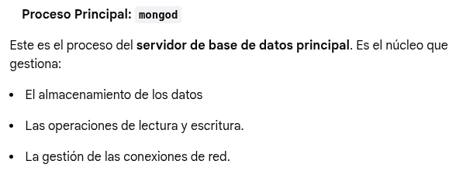
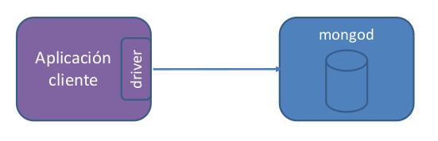
MongoDB en arquitectura distribuida

Slide 3
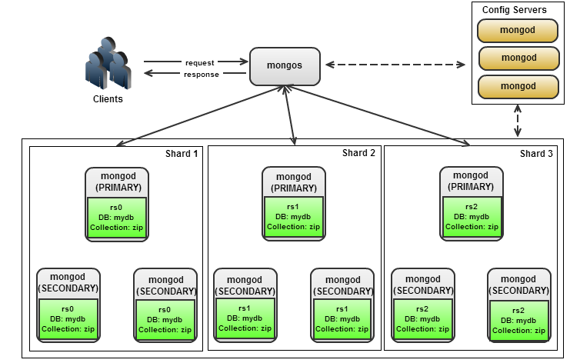
MongoDB en arquitectura distribuida

Slide 4
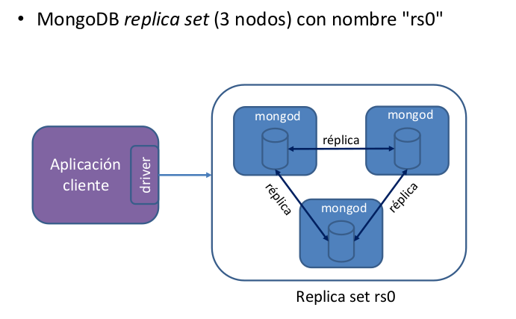
MongoDB: Replica set

Slide 5
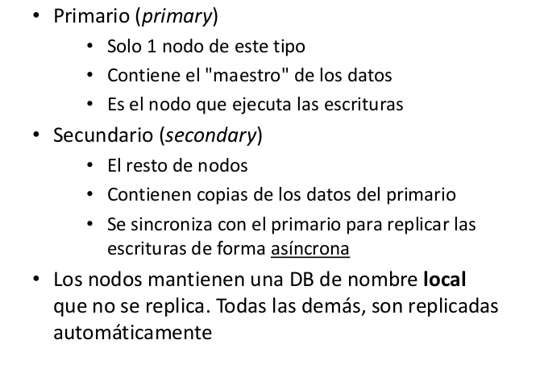
MongoDB: Replica set

Slide 6
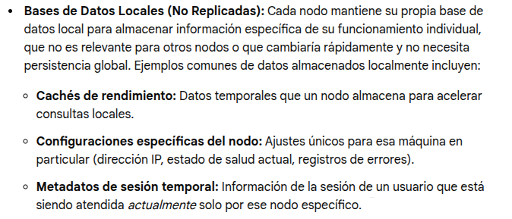
MongoDB: Replica set

Slide 7
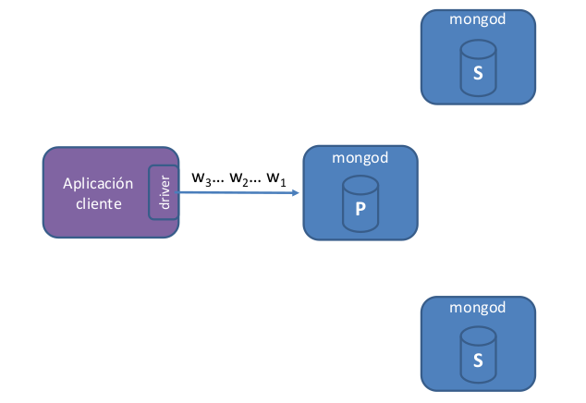
MongoDB: Replica set

Slide 8
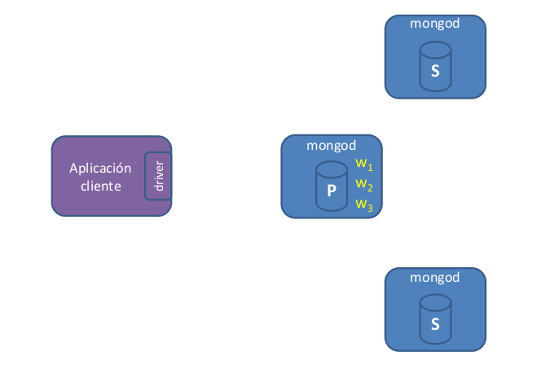
MongoDB: Replica set

Slide 9
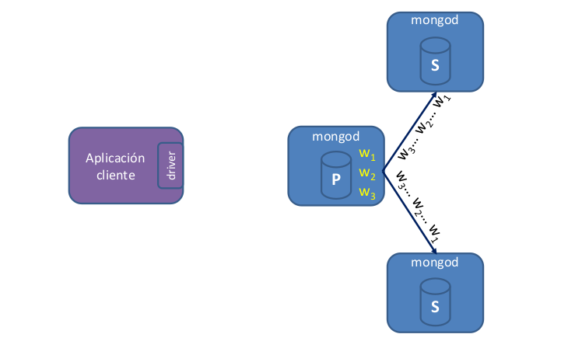
MongoDB: Replica set

Slide 10
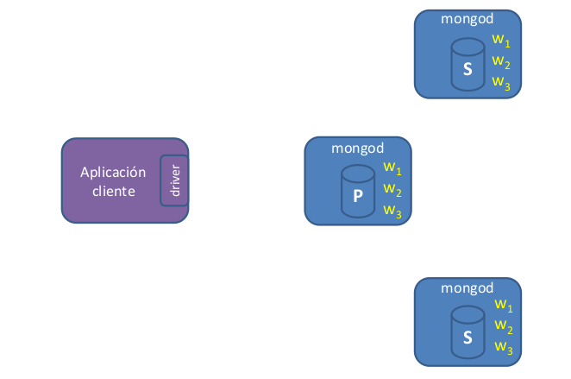
MongoDB: Replica set

Slide 11
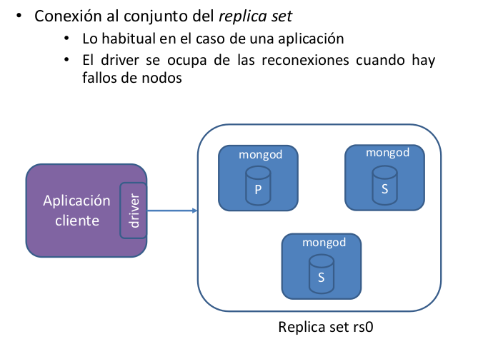
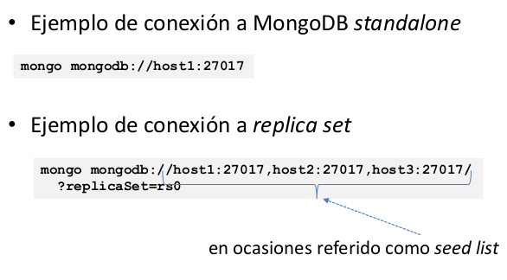
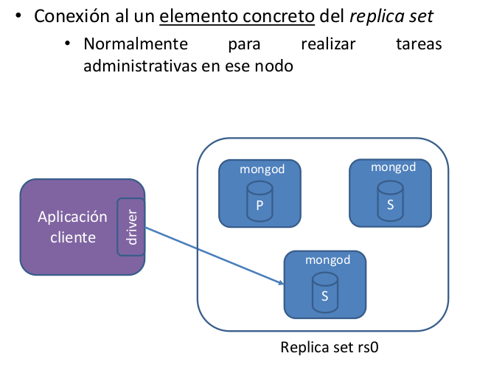
MongoDB: Replica set

Slide 12
MongoDB: Replica set

Slide 13
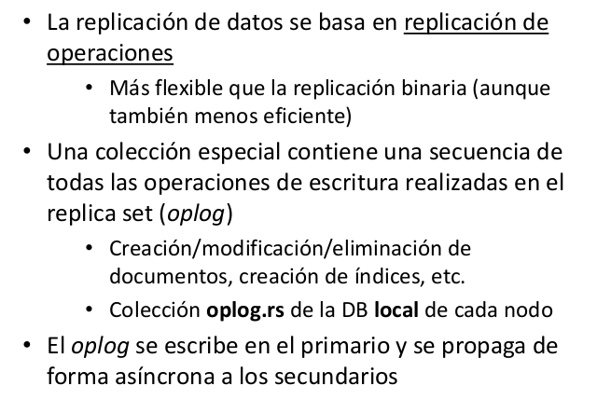
MongoDB: Registro de operaciones (oplog)

Slide 14
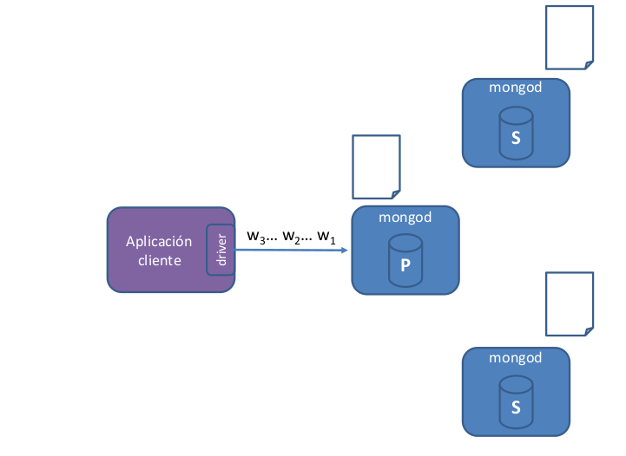
MongoDB: Registro de operaciones (oplog)

Slide 15
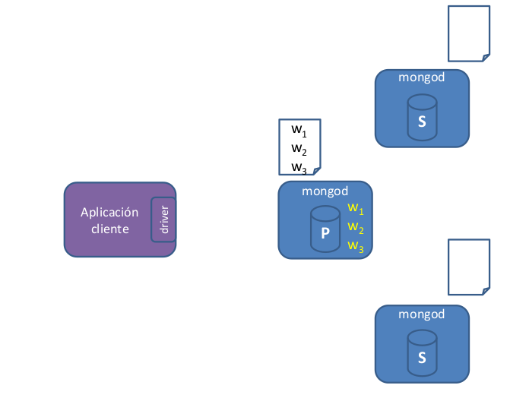
MongoDB: Registro de operaciones (oplog)

Slide 16
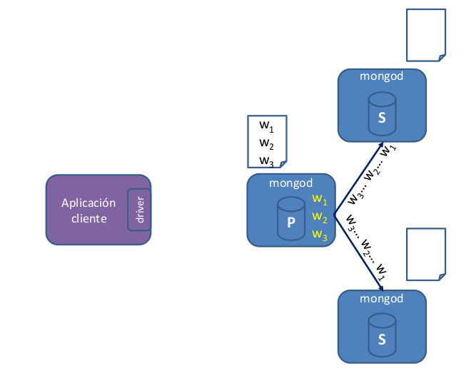
MongoDB: Registro de operaciones (oplog)

Slide 17
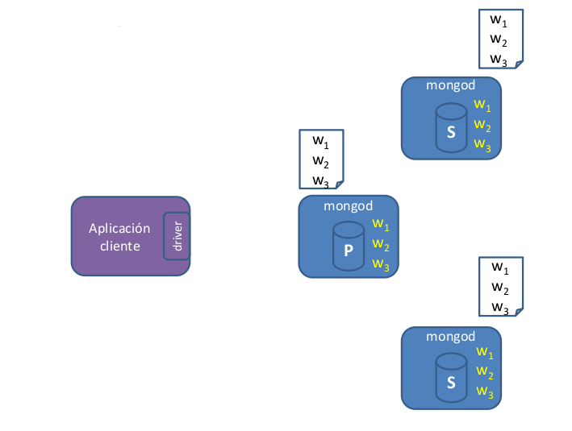
MongoDB: Registro de operaciones (oplog)

Slide 18
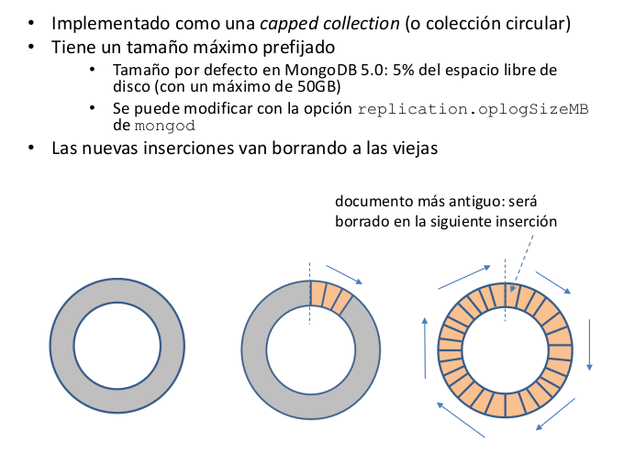
MongoDB: Registro de operaciones (oplog)

Slide 19
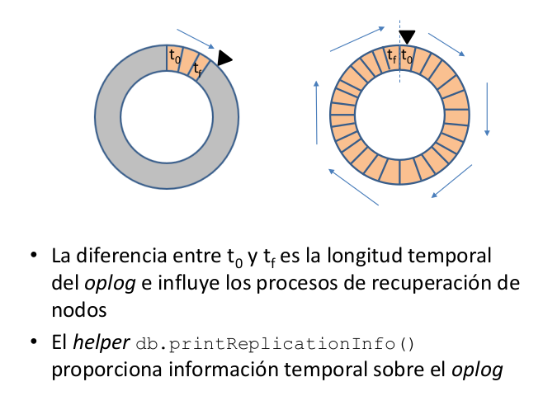
MongoDB: Registro de operaciones (oplog)

Slide 20
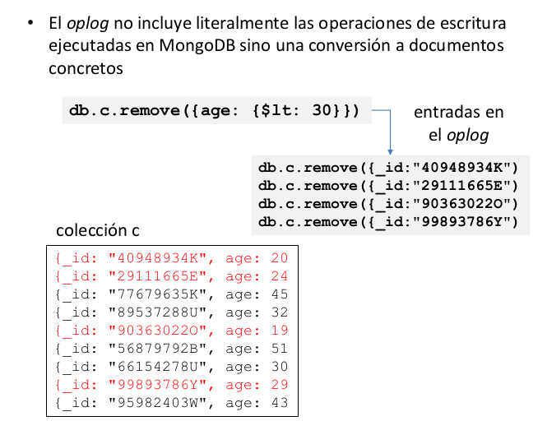
MongoDB: Registro de operaciones (oplog)

Slide 21
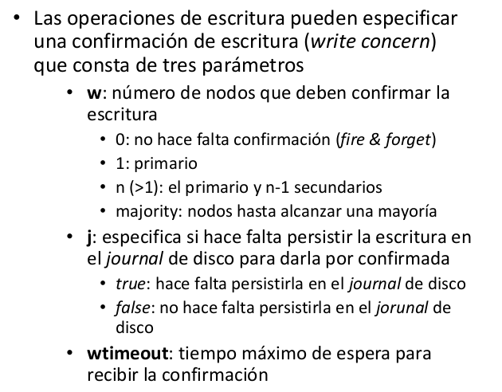
MongoDB: Confirmación de escrituras (write concern)

Slide 22
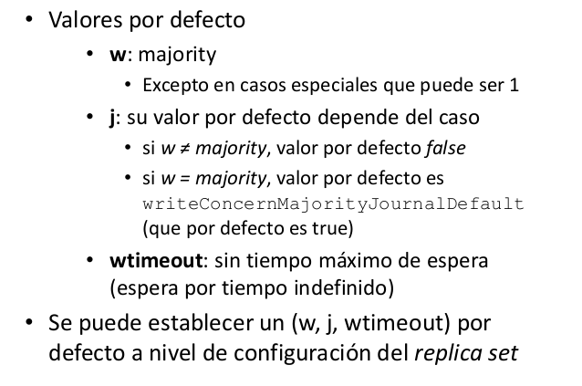
MongoDB: Confirmación de escrituras (write concern)

Slide 23

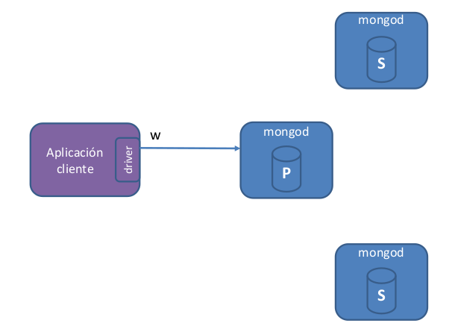
MongoDB: Confirmación de escrituras (write concern)

Slide 24
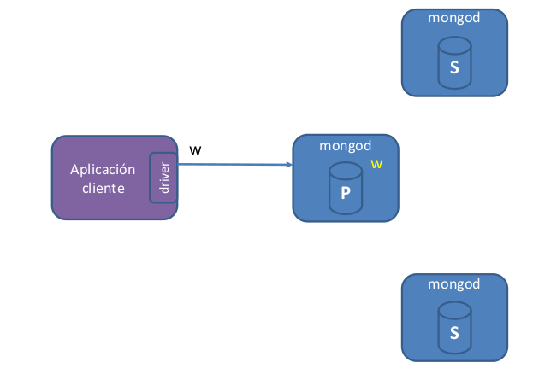
MongoDB: Confirmación de escrituras (write concern)

Slide 25
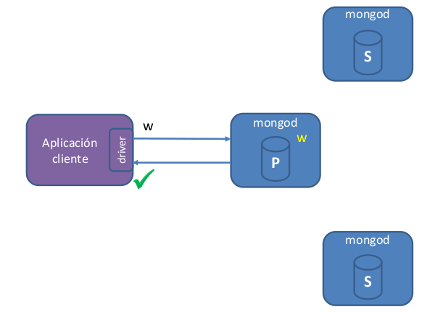
MongoDB: Confirmación de escrituras (write concern)

Slide 26
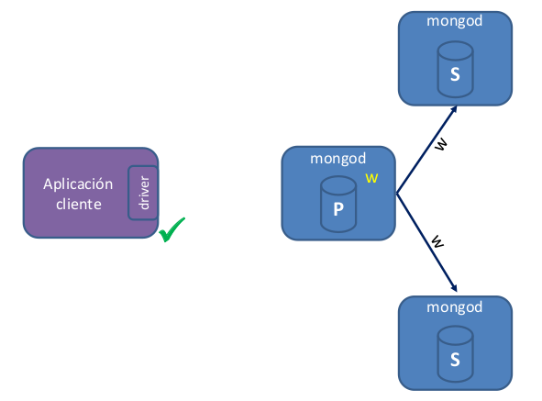
MongoDB: Confirmación de escrituras (write concern)

Slide 27
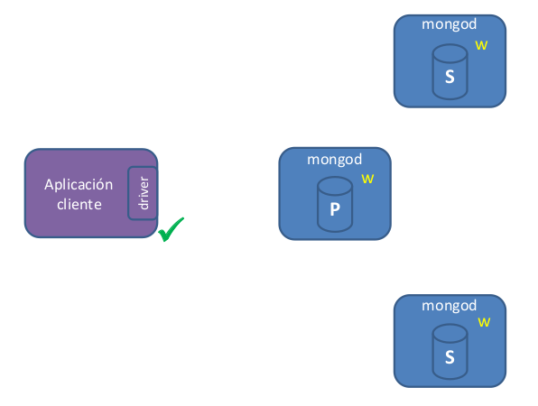
MongoDB: Confirmación de escrituras (write concern)

Slide 28
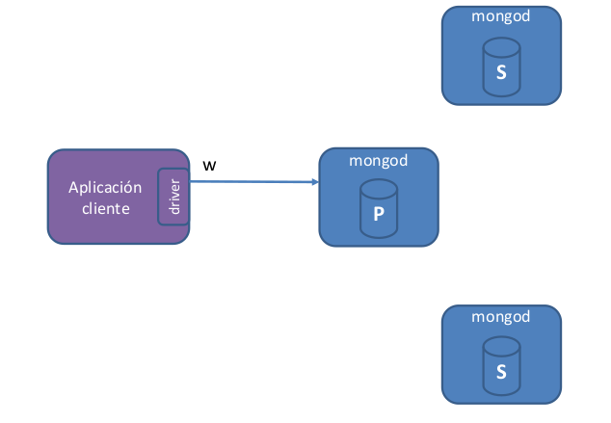

MongoDB: Confirmación de escrituras (write concern)

Slide 29
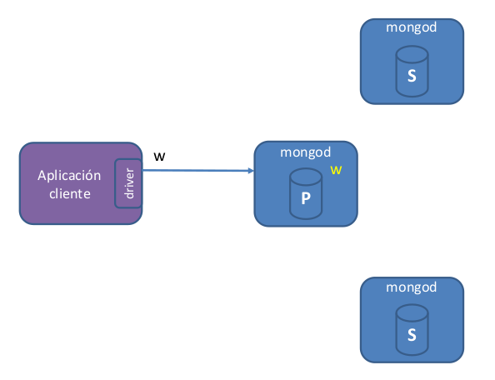
MongoDB: Confirmación de escrituras (write concern)

Slide 30

MongoDB: Confirmación de escrituras (write concern)

Slide 31
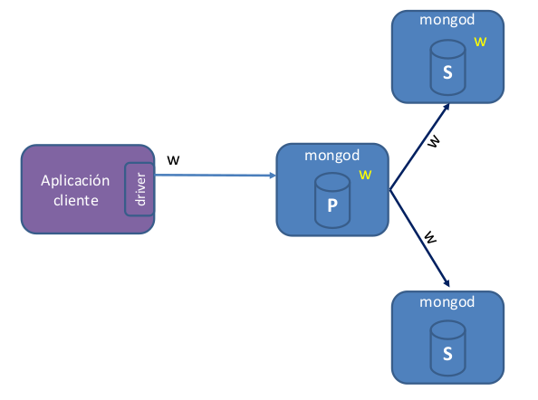
MongoDB: Confirmación de escrituras (write concern)

Slide 32
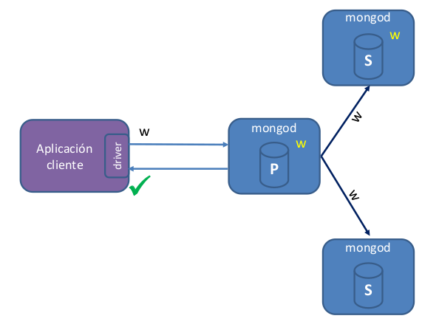
MongoDB: Confirmación de escrituras (write concern)

Slide 33
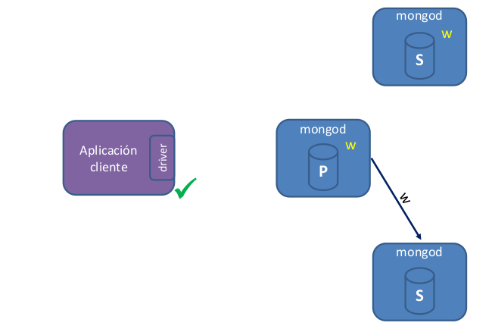
MongoDB: Confirmación de escrituras (write concern)

Slide 34
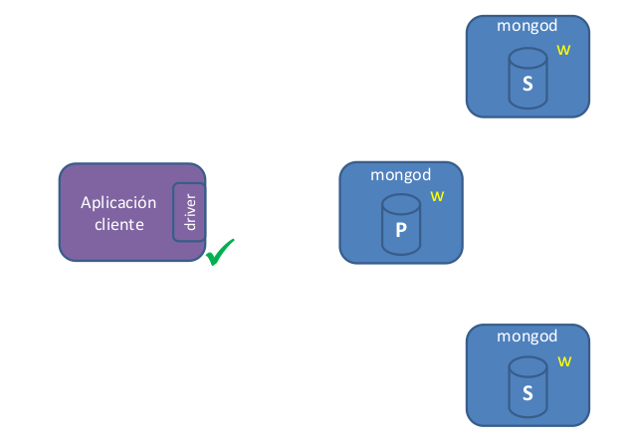
MongoDB: Confirmación de escrituras (write concern)

Slide 35
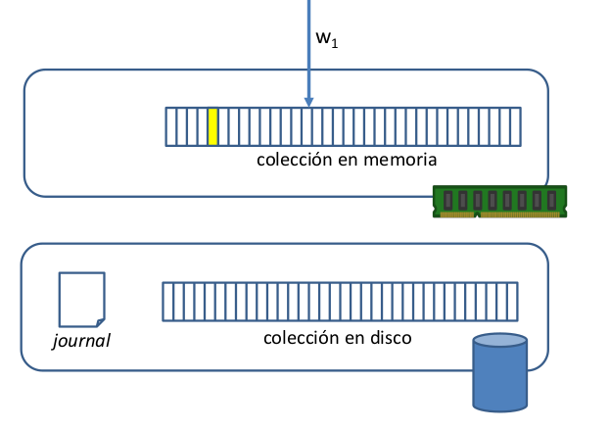
MongoDB: Confirmación de escrituras (write concern)

Slide 36
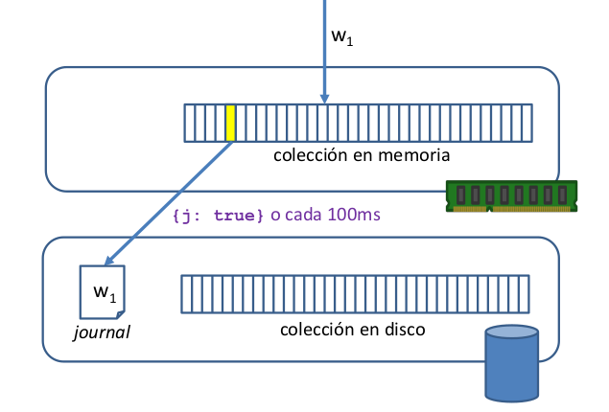
MongoDB: Confirmación de escrituras (write concern)

Slide 37
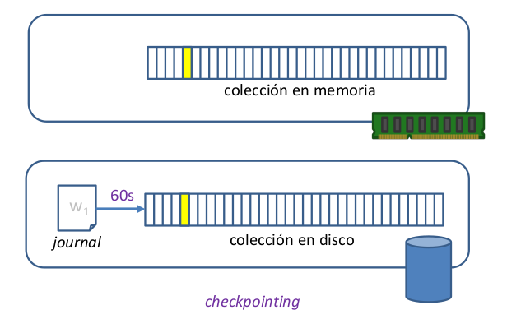
MongoDB: Confirmación de escrituras (write concern)

Slide 38
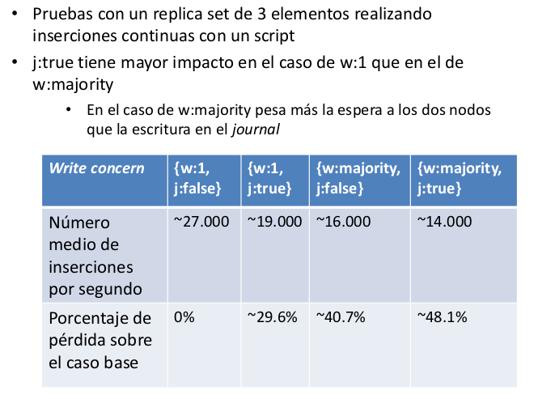
MongoDB: Confirmación de escrituras (write concern)

Slide 39
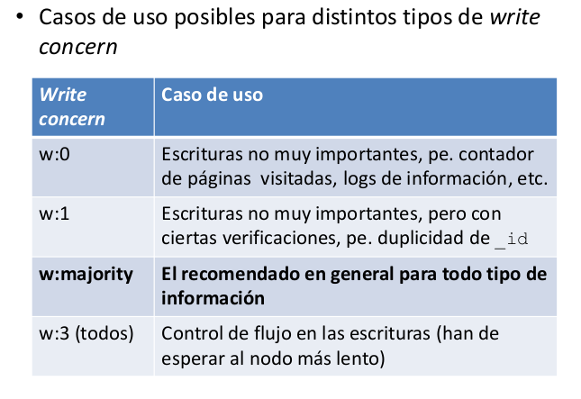
MongoDB: Confirmación de escrituras (write concern)

Slide 40
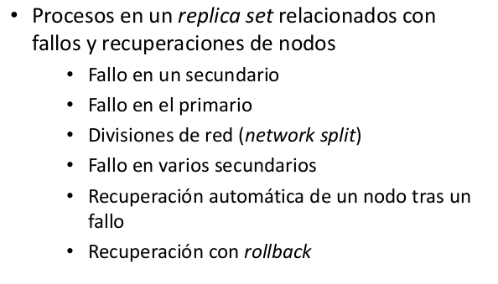
MongoDB: Procesos de recuperación

Slide 41
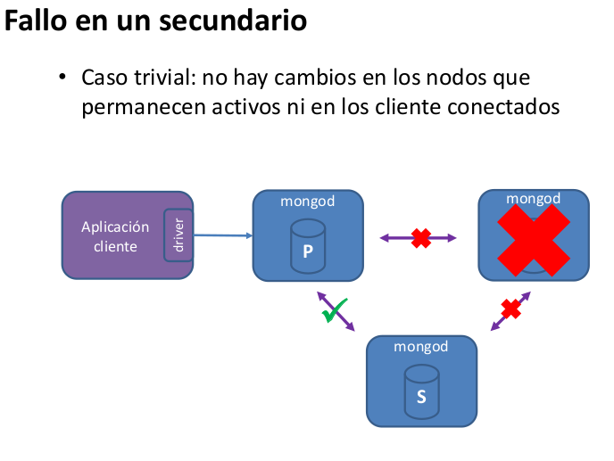
MongoDB: Procesos de recuperación

Slide 42
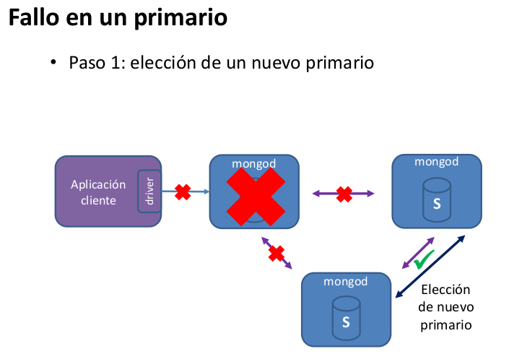
MongoDB: Procesos de recuperación

Slide 43
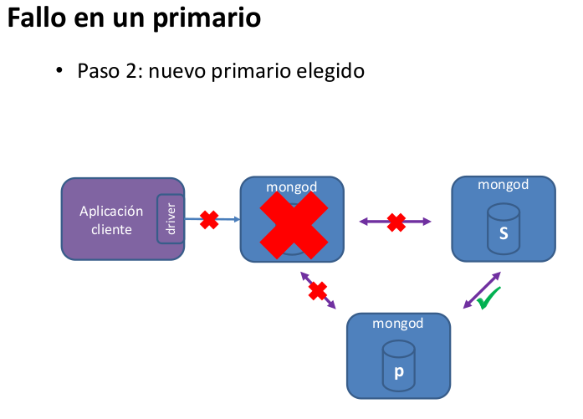
MongoDB: Procesos de recuperación

Slide 44
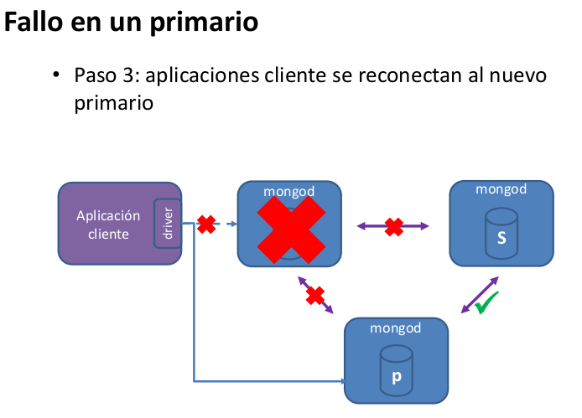
MongoDB: Procesos de recuperación

Slide 45
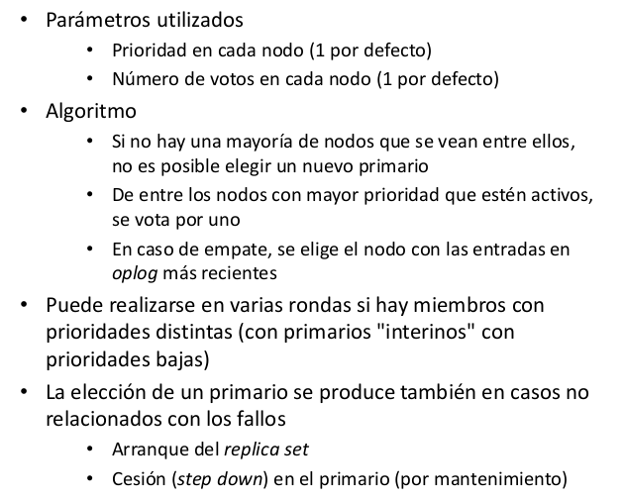
MongoDB: Protocolo de elección de un primario

Slide 46
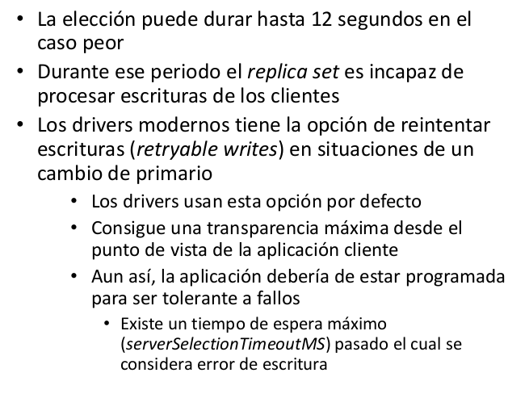
MongoDB: Protocolo de elección de un primario

Slide 47
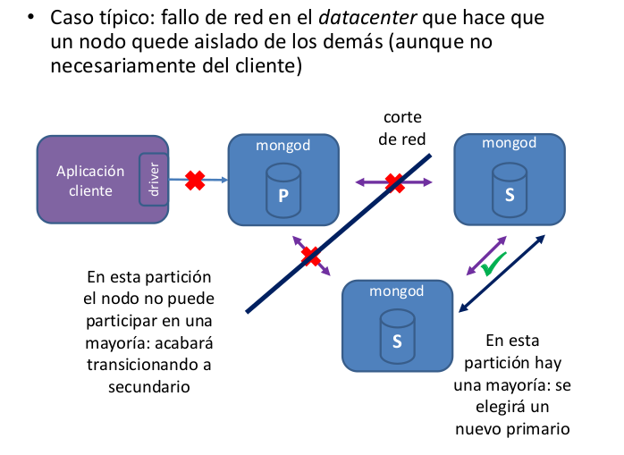
MongoDB: Procesos de recuperación

Slide 48
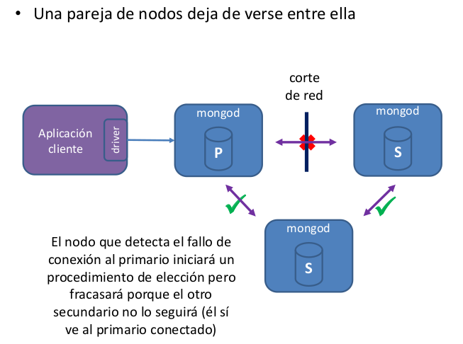
MongoDB: Procesos de recuperación

Slide 49
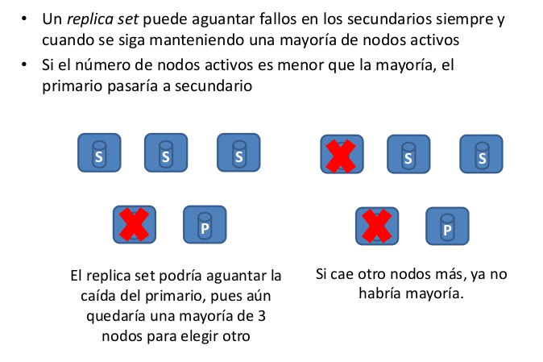
MongoDB: Procesos de recuperación

Slide 50
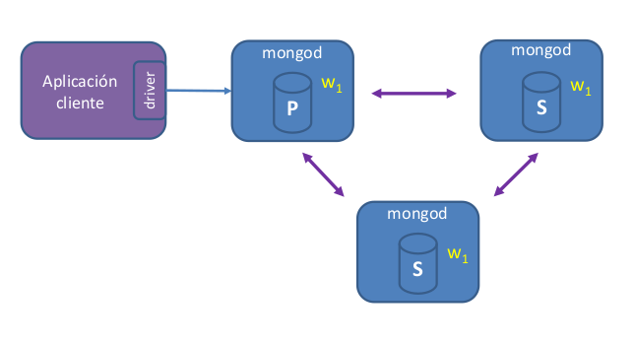

MongoDB: Procesos de recuperación

Slide 51


MongoDB: Procesos de recuperación

Slide 52

MongoDB: Procesos de recuperación

Slide 53

MongoDB: Procesos de recuperación

Slide 54

MongoDB: Procesos de recuperación

Slide 55
MongoDB

Slide 56

www.ceste.es

